Slide 1




88~93쪽
차시 시작
전개
1
/
37

Slide 2



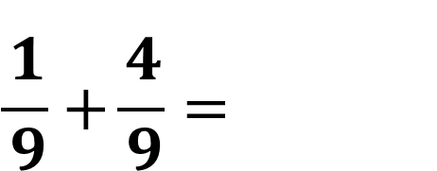
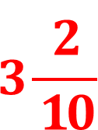
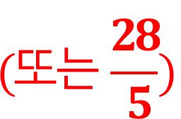
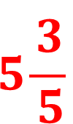
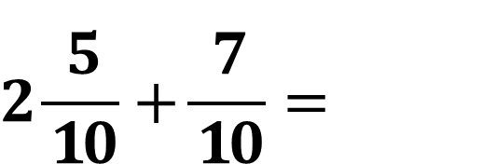
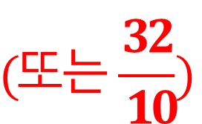

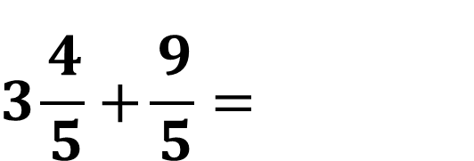
1. 분수의 덧셈과 뺄셈
1
분수의 덧셈을 해 보세요.
$$\frac{1}{ 9 }+\frac{4}{ 9 }=$$
$$2\frac{5}{ 10 }+\frac{7}{ 10 }=$$
$$\frac{5}{ 9 }$$
$$3\frac{2}{ 10 }$$
$$(또는 \frac{32}{ 10})$$
(1)
(2)
$$3\frac{4}{ 5 }+\frac{9}{ 5 }=$$
$$5\frac{3}{ 5 }$$
$$(또는 \frac{28}{ 5})$$
(3)
차시 시작
전개
88쪽
2
/
37

Slide 3

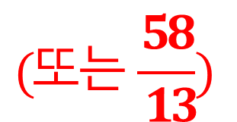
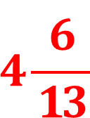
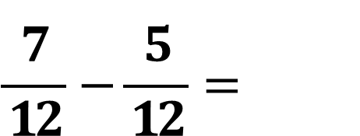
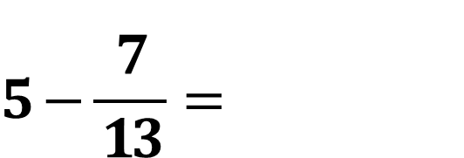
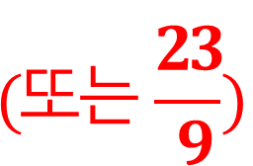
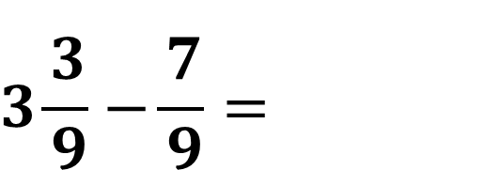

1. 분수의 덧셈과 뺄셈
2
분수의 뺄셈을 해 보세요.
$$\frac{7}{ 12 }−\frac{5}{ 12 }=$$
$$3\frac{3}{ 9 }−\frac{7}{ 9 }=$$
$$\frac{2}{ 12 }$$
$$2\frac{5}{ 9 }$$
$$(또는 \frac{23}{ 9})$$
(1)
(2)
(2)
$$5−\frac{7}{ 13 }=$$
$$4\frac{6}{ 13 }$$
$$(또는 \frac{58}{ 13})$$
(3)
차시 시작
전개
88쪽
3
/
37

Slide 4

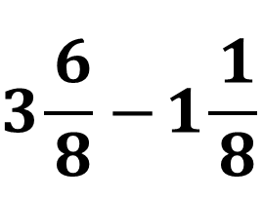
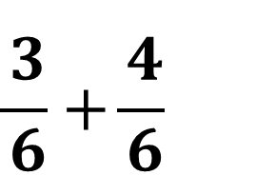
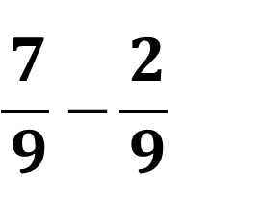
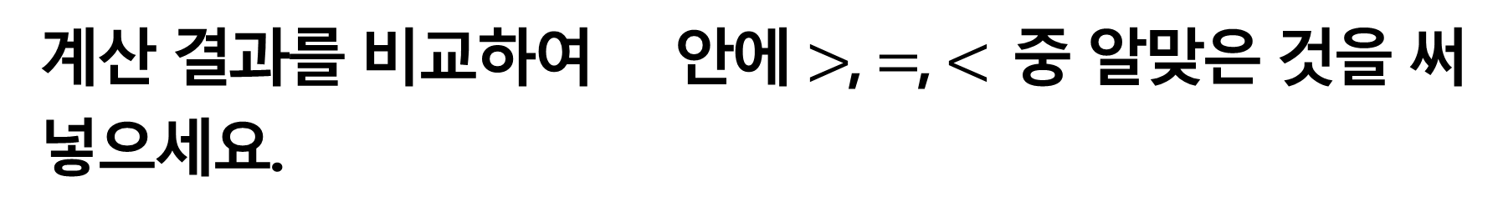

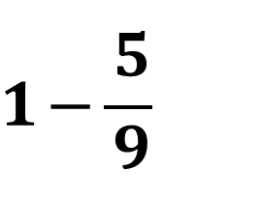
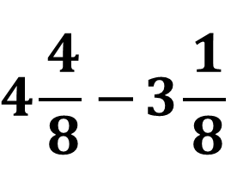
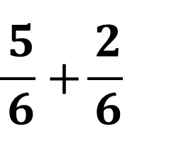

1. 분수의 덧셈과 뺄셈
3
계산 결과를 비교하여 안에 $>$, $=$, $<$ 중 알맞은 것을 써넣으세요.
$$\frac{ 3 }{ 6 }+\frac{ 4 }{ 6 }$$
$$\frac{ 5 }{ 6 }+\frac{ 2 }{ 6 }$$
$$1−\frac{ 5 }{ 9 }$$
$$\frac{7}{ 9 }−\frac{ 2 }{ 9 }$$
ㅋ
ㅋ
(1)
$$=$$
(2)
$$<$$
$$3\frac{ 6 }{ 8 }−1\frac{ 1 }{ 8 }$$
$$4\frac{ 4 }{ 8 }−3\frac{ 1 }{ 8 }$$
ㅋ
(3)
$$>$$
차시 시작
전개
88쪽
4
/
37

Slide 5
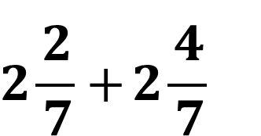
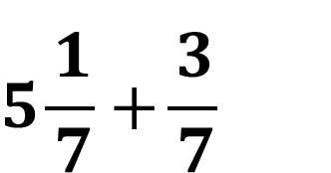
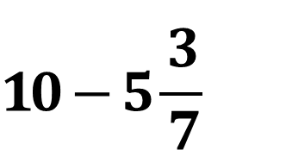
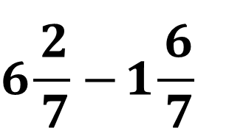
1. 분수의 덧셈과 뺄셈
4
계산 결과가 큰 것부터 차례대로 기호를 써 보세요.
$$5\frac{1}{ 7 }+\frac{3}{ 7 }$$
$$2\frac{2}{ 7 }+2\frac{4}{ 7 }$$
㉠
㉡
$$6\frac{2}{ 7 }−1\frac{6}{ 7 }$$
$$10−5\frac{3}{ 7 }$$
㉢
㉣
( )
㉠, ㉡, ㉣, ㉢
차시 시작
전개
88쪽
5
/
37

Slide 6
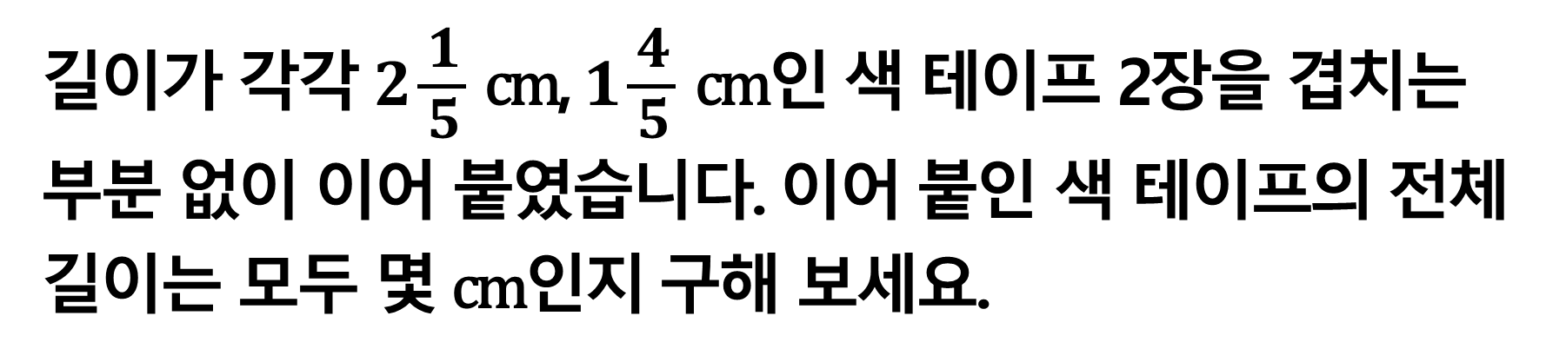
1. 분수의 덧셈과 뺄셈
길이가 각각 $2\frac{1}{ 5 }$ cm, $1\frac{4}{ 5 }$ cm인 색 테이프 2장을 겹치는 부분 없이 이어 붙였습니다. 이어 붙인 색 테이프의 전체 길이는 모두 몇 cm인지 구해 보세요.
5
( ) cm
4
차시 시작
전개
88쪽
6
/
37

Slide 7
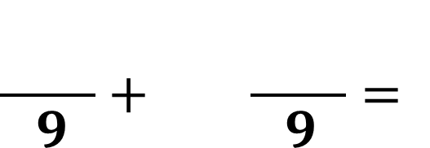
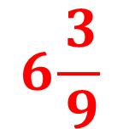
1. 분수의 덧셈과 뺄셈
6
4장의 수 카드를 한 번씩만 사용하여 계산 결과가 가장 작은 덧셈식을 완성해 보세요.
예
$$\frac{}{ 9 }+ \frac{ }{9}=$$
5
7
$$6\frac{3}{ 9 }$$
2
3
차시 시작
전개
88쪽
7
/
37

Slide 8
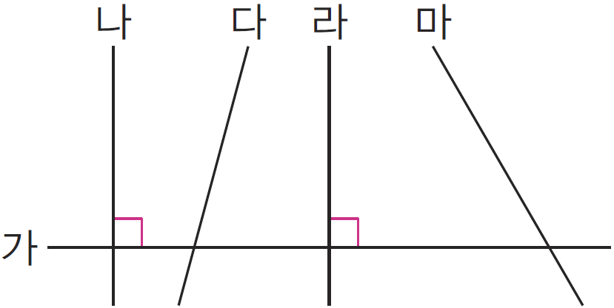
2. 사각형
1
직선 가에 수직인 직선을 모두 찾아 써 보세요.
직선( ), 직선( )
나 라
차시 시작
전개
89쪽
8
/
37

Slide 9
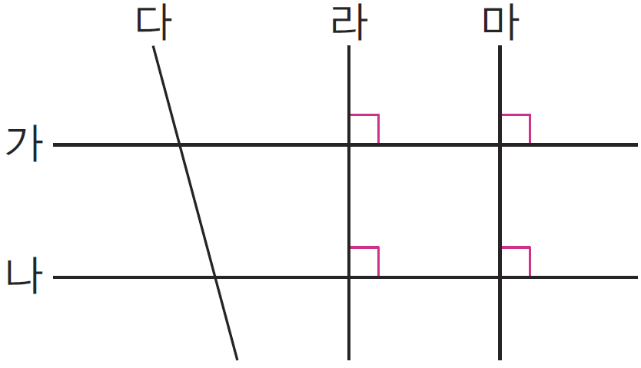
2. 사각형
2
서로 평행한 직선을 모두 찾아 써 보세요.
직선 ( )와 직선 ( ), 직선 ( )와 직선 ( )
가 나 라 마
차시 시작
전개
89쪽
9
/
37

Slide 10
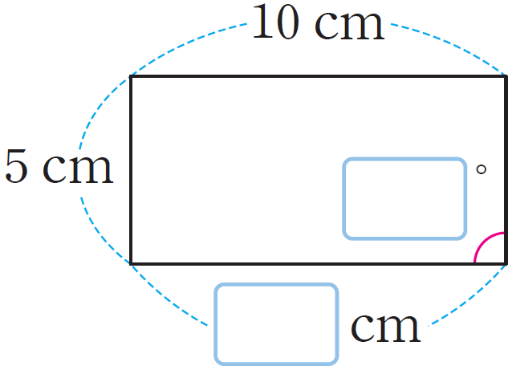
2. 사각형
3
직사각형을 보고 안에 알맞은 수를 써넣으세요.
90
10
차시 시작
전개
89쪽
10
/
37

Slide 11
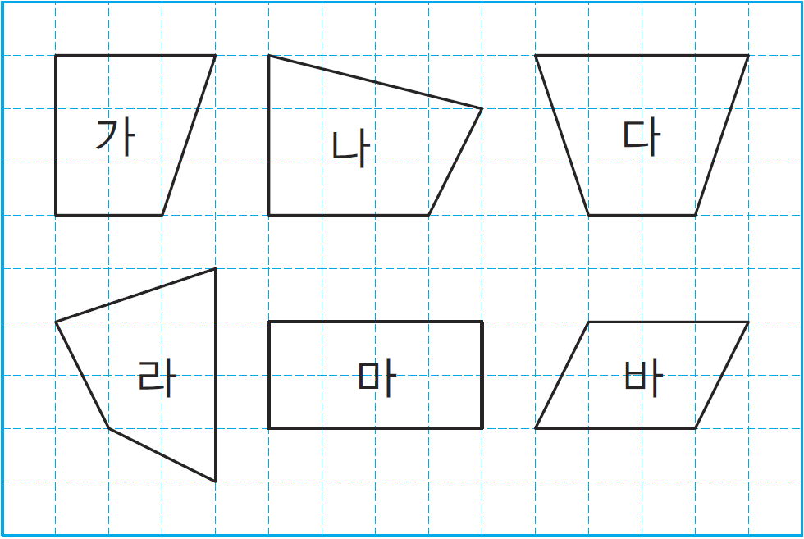
2. 사각형
4
사다리꼴을 모두 찾아 써 보세요.
( )
가, 다, 마, 바
차시 시작
전개
89쪽
11
/
37

Slide 12
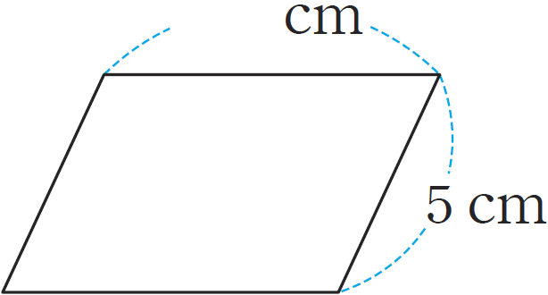
2. 사각형
5
평행사변형의 네 변의 길이의 합은 24 cm입니다. 안에 알맞은 수를 써넣으세요.
7
차시 시작
전개
89쪽
12
/
37

Slide 13
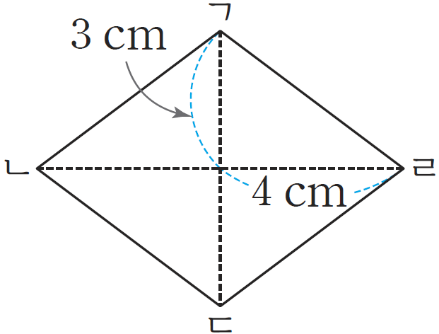
2. 사각형
6
마름모를 보고 선분 ㄱㄷ의 길이와 선분 ㄴㄹ의 길이의 합은 몇 cm인지 구해 보세요.
( ) cm
14
차시 시작
전개
89쪽
13
/
37

Slide 14
3. 소수의 덧셈과 뺄셈
1
안에 알맞은 소수를 써넣으세요.
(1)
일의 자리 숫자는 2, 소수 첫째 자리 숫자는 5, 소수 둘째 자리 숫자는 3인 소수 두 자리 수는 입니다.
2.53
(2)
0.497
0.1이 4개, 0.01이 9개, 0.001이 7개인 수는 입니다.
차시 시작
전개
90쪽
14
/
37

Slide 15
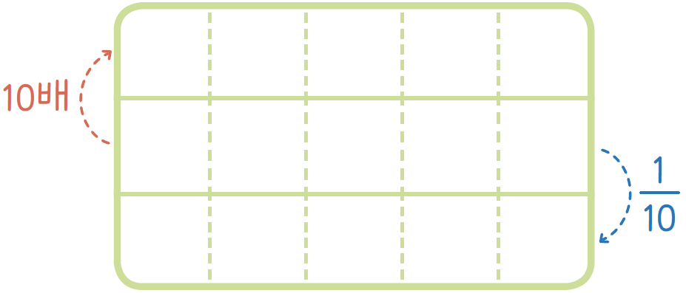
3. 소수의 덧셈과 뺄셈
2
빈칸에 알맞은 수를 써넣으세요.
7
1
.
5
7
.
1
5
0
.
7
1
5
차시 시작
전개
90쪽
15
/
37

Slide 16
3. 소수의 덧셈과 뺄셈
3
계산해 보세요.
(1)
1
.
4
(2)
9
.
1
$$+$$
3
.
7
$$−$$
0
.
8
5
.
1
8
.
3
차시 시작
전개
90쪽
16
/
37

Slide 17
3. 소수의 덧셈과 뺄셈
4
작은 수부터 차례대로 써 보세요.
3.83 3.821 3.817
( )
3.817, 3.821, 3.83
차시 시작
전개
90쪽
17
/
37

Slide 18

3. 소수의 덧셈과 뺄셈
5
4장의 카드를 한 번씩만 사용하여 소수 두 자리 수를 만들려고 합니다. 만들 수 있는 소수 두 자리 수 중에서 가장 큰 수와 가장 작은 수의 차를 구해 보세요.
( )
1.98
차시 시작
전개
90쪽
18
/
37

Slide 19

3. 소수의 덧셈과 뺄셈
6
에서 안에 알맞은 수를 찾아 써넣으세요.
6.45 9.02 8.62
6.45
8.62
$+$ $=$15.07
(또는 8.62 6.45)
차시 시작
전개
90쪽
19
/
37

Slide 20
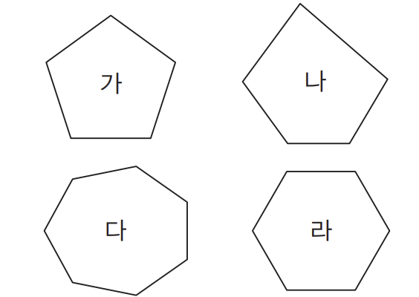
4. 다각형
[ ~ ]
도형을 보고 물음에 답해 보세요.
1
2
3
1
다의 이름을 써 보세요.
( )
칠각형
차시 시작
전개
91쪽
20
/
37

Slide 21
4. 다각형
[ ~ ]
도형을 보고 물음에 답해 보세요.
1
2
3
2
자와 각도기를 사용하여 정다각형을 모두 찾아 써 보세요.
( )
가, 라
차시 시작
전개
91쪽
21
/
37

Slide 22
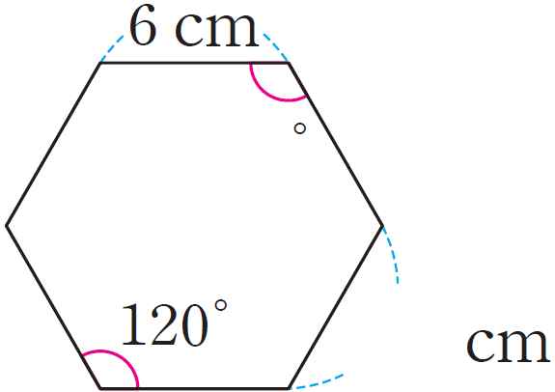
4. 다각형
3
정육각형을 보고 안에 알맞은 수를 써넣으세요.
120
6
차시 시작
전개
91쪽
22
/
37

Slide 23



4. 다각형
4
대각선의 수가 많은 것부터 차례대로 기호를 써 보세요.
㉠
㉡
㉢
( )
㉡, ㉢, ㉠
차시 시작
전개
91쪽
23
/
37

Slide 24



4. 다각형
5
, 모양 조각을 이용하여 사다리꼴 모양을 만들어 보세요.
1, 2
모양 조각
예
차시 시작
전개
91쪽
24
/
37

Slide 25
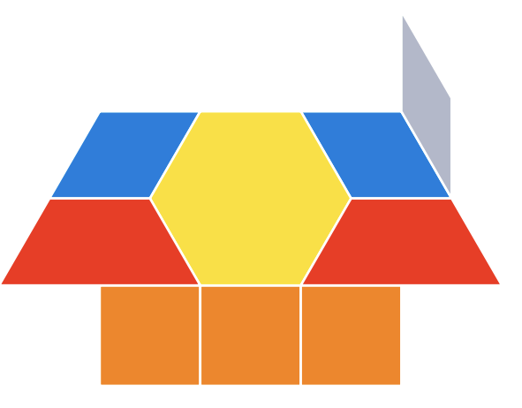
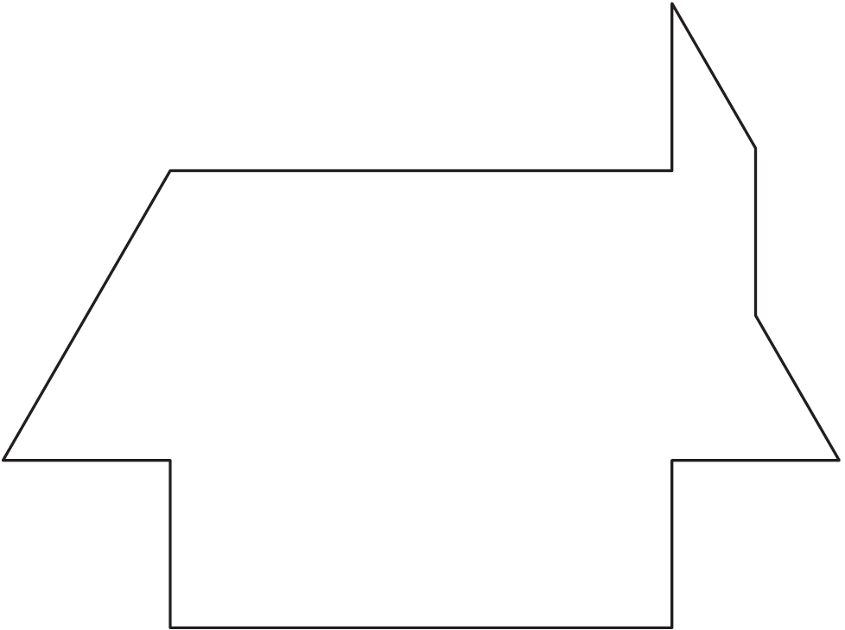
4. 다각형
6
모양 조각을 이용하여 주어진 모양을 채워 보세요.
1, 2
모양 조각
예
차시 시작
전개
91쪽
25
/
37

Slide 26
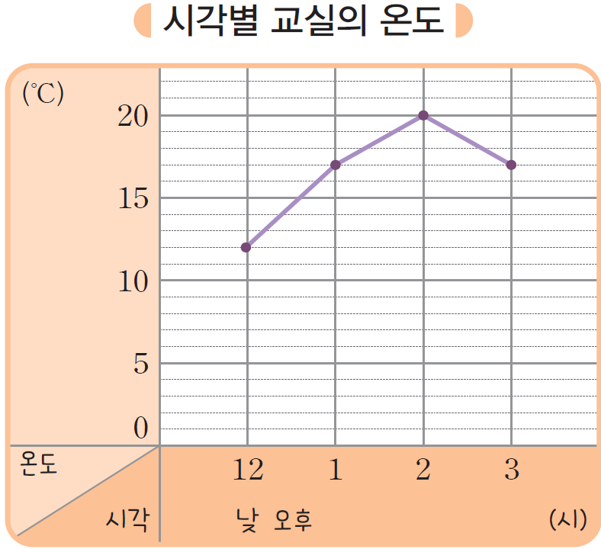
5. 꺾은선그래프
[ ~ ]
교실의 온도를 1시간마다 조사하여 나타낸 꺾은선그래프입니다. 물음에 답해 보세요.
1
3
3
1
오후 1시의 온도는 몇 ℃인지 써 보세요.
( ) ℃
17
차시 시작
전개
92쪽
26
/
37

Slide 27
5. 꺾은선그래프
[ ~ ]
교실의 온도를 1시간마다 조사하여 나타낸 꺾은선그래프입니다. 물음에 답해 보세요.
1
3
3
2
온도가 내려간 때는 몇 시부터인지 써 보세요.
2
오후 ( )시
차시 시작
전개
92쪽
27
/
37

Slide 28

5. 꺾은선그래프
3
오후 4시의 온도는 어떻게 될지 표 하고, 그 이유를 써 보세요.
오후 4시의 온도는 오후 3시보다
( 올라갈 것 , 내려갈 것 )입니다.
오후 2시부터 꺾은선그래프가 오른쪽으로 내려갔기 때문입니다.
이유
예
차시 시작
전개
92쪽
28
/
37

Slide 29

5. 꺾은선그래프
[ ~ ]
건우가 읽은 책 수를 월별로 조사하여 나타낸 표입니다. 물음에 답해 보세요.
4
5
3
월별 건우가 읽은 책의 수
월(월)
3
4
5
6
책 수(권)
6
8
10
15
차시 시작
전개
92쪽
29
/
37

Slide 30

월별 건우가 읽은 책의 수
월(월)
3
4
5
6
책 수(권)
6
8
10
15

Slide 31

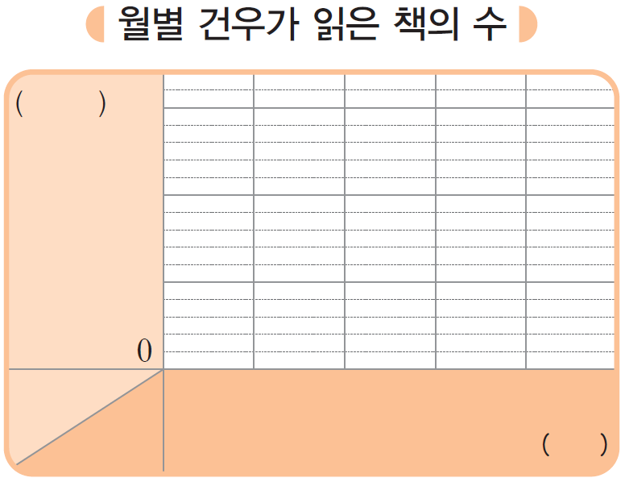
5. 꺾은선그래프
4
표를 보고 꺾은선그래프로 나타내어 보세요.
예
15
권
10
5
책의 수
3
4
5
6
월
월
차시 시작
전개
92쪽
30
/
37

Slide 32
15
권
10
5
책의 수
3
4
5
6
월
월

Slide 33
5. 꺾은선그래프
5
꺾은선그래프를 보고 글을 완성해 보세요.
건우가 3월부터 6월까지 읽은 책은 매월 ( 늘어나고 , 줄어들고 ) 있습니다. 앞으로 건우는
더 많은 책을 읽을 것입니다.
예
차시 시작
전개
92쪽
31
/
37

Slide 34
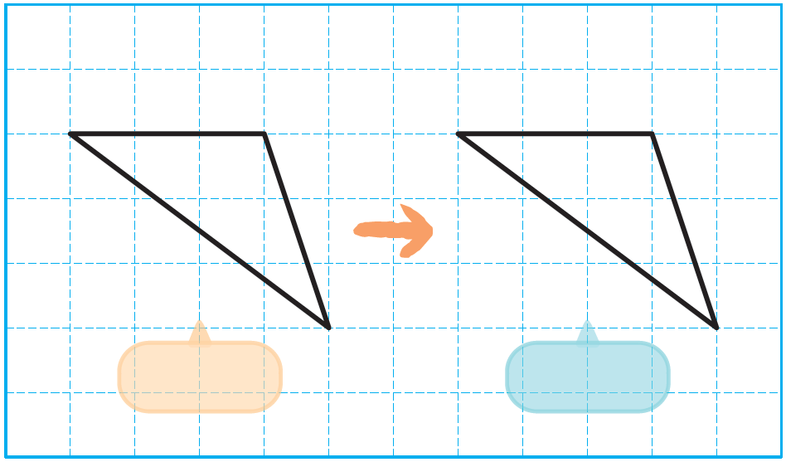
6. 평면도형의 이동
1
밀기 전과 민 후의 도형을 보고 안에 알맞은 말이나 수를 써넣으세요.
삼각형을 쪽으로 칸 밀었습니다.
오른
6
밀기 전
민 후
차시 시작
전개
93쪽
32
/
37

Slide 35
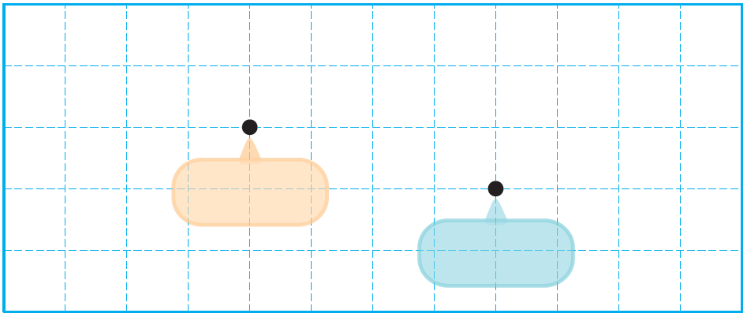
6. 평면도형의 이동
2
이동 전과 이동 후의 점을 보고 안에 알맞은 수를 써넣으세요.
점을 오른쪽으로 칸
이동하고, 아래쪽으로
칸 이동했습니다.
4
이동 전
1
이동 후
차시 시작
전개
93쪽
33
/
37

Slide 36

6. 평면도형의 이동
3
도형을 시계 방향으로 90˚만큼 돌렸을 때의 도형을 그려 보세요.
차시 시작
전개
93쪽
34
/
37

Slide 37

6. 평면도형의 이동
4
도형을 주어진 방향으로 각각 뒤집었을 때의 도형을 그려 보세요.
차시 시작
전개
93쪽
35
/
37

Slide 38
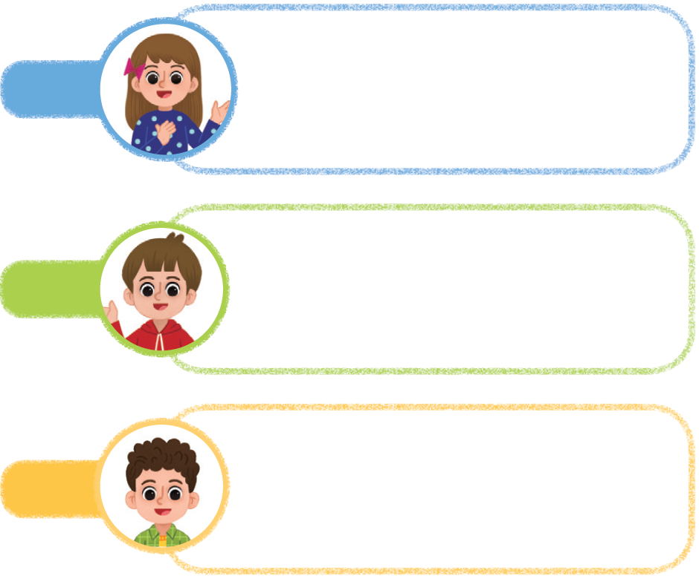
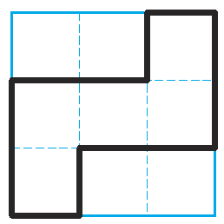
6. 평면도형의 이동
5
주어진 도형을 설명과 같이 뒤집었을 때 방향이 나머지 사람들과 다른 사람의 이름을 써 보세요.
오른쪽으로 2번
뒤집었습니다.
서윤
왼쪽으로 3번
뒤집었습니다.
정후
위쪽으로 4번
뒤집었습니다.
민준
( )
정후
차시 시작
전개
93쪽
36
/
37

Slide 39
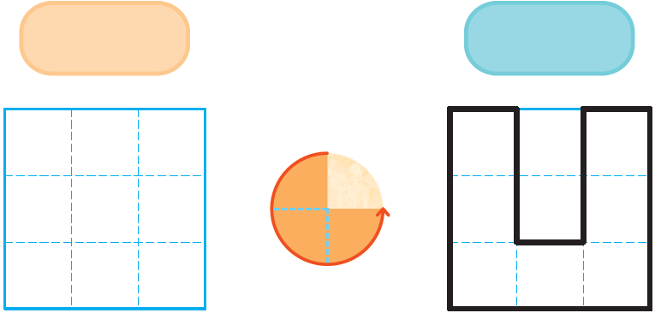
6. 평면도형의 이동
6
도형을 시계 반대 방향으로 270˚만큼 돌렸을 때의 도형을 보고, 돌리기 전의 도형을 그려 보세요.
돌리기 전
돌린 후
차시 시작
전개
93쪽
37
/
37

